Slide 1
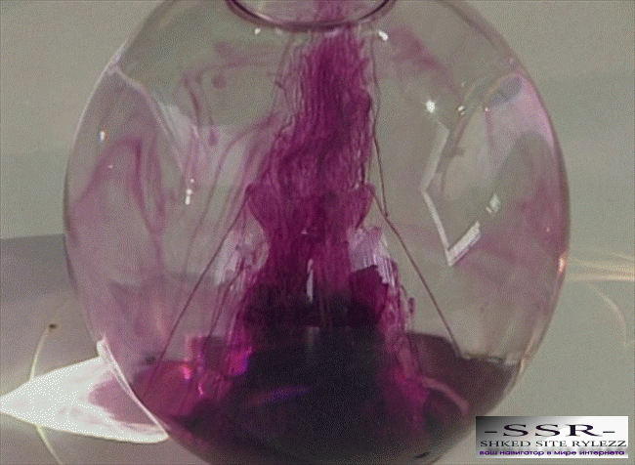
Химия
8
класс
Тема :
Положение галогенов в периодической таблице. Строение атома.

Slide 2
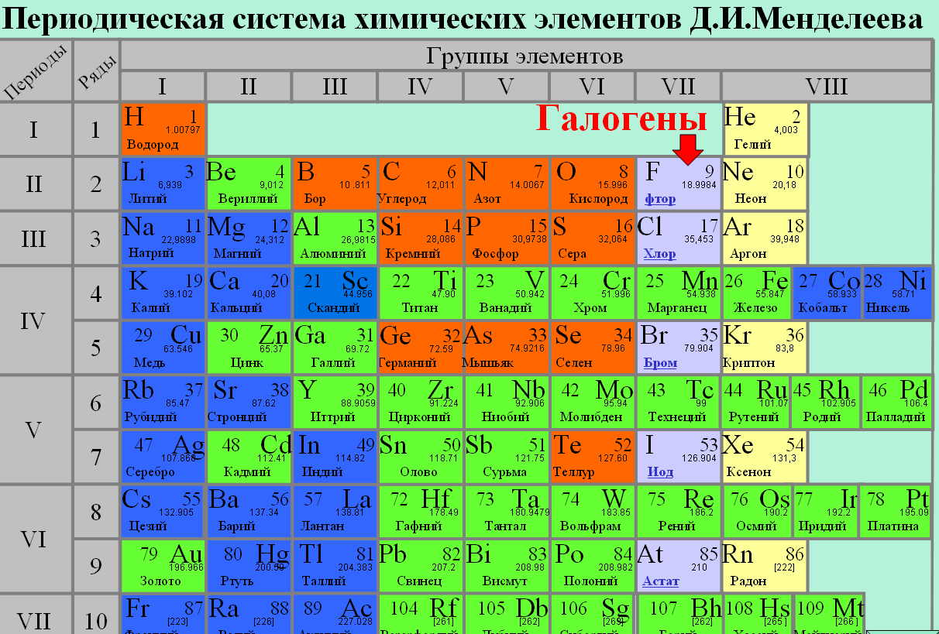
ПОЛОЖЕНИЕ ГАЛОГЕНОВ В ПЕРИОДИЧЕСКОЙ ТАБЛИЦЕ
Notes:
Пытались взаимосвязьвеществ

Slide 3
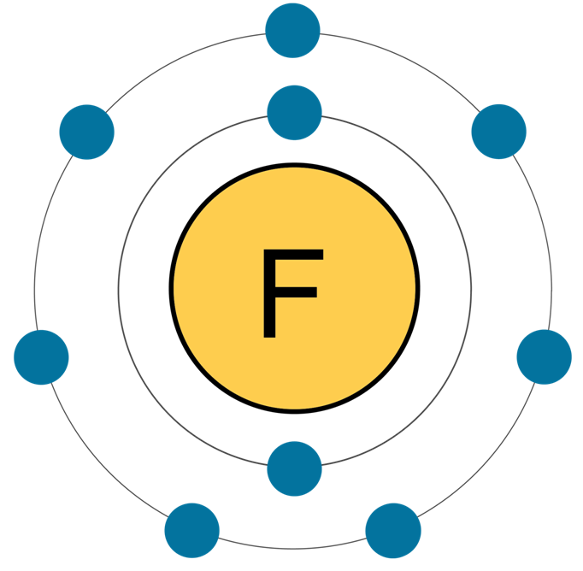
ПОЛОЖЕНИЕ ГАЛОГЕНОВ В ПЕРИОДИЧЕСКОЙ ТАБЛИЦЕ
Атомы галогенов
на внешнем энергетическом уровне имеют
7 электронов
и до завершения уровня
им не хватает
1 электрона.
Notes:
Пытались взаимосвязьвеществ

Slide 4
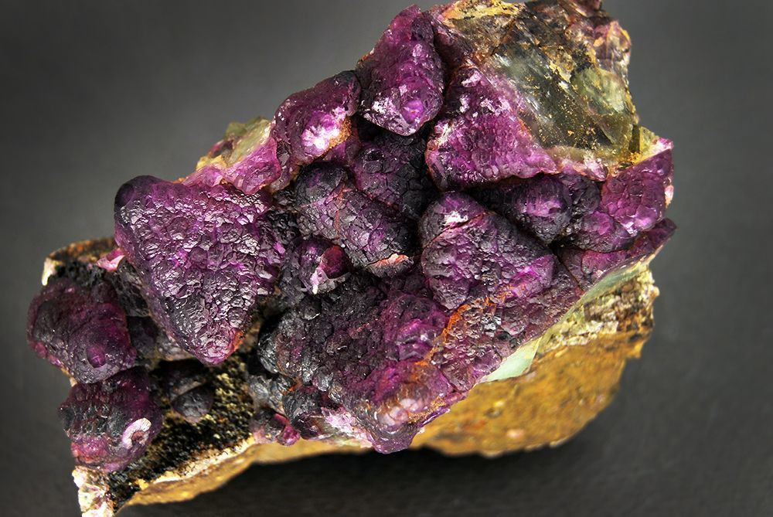
ПОЛОЖЕНИЕ ГАЛОГЕНОВ В ПЕРИОДИЧЕСКОЙ ТАБЛИЦЕ
Галогены – сильные окислители.
Фтор проявляет только окислительные свойства, для него характерна степень окисления -1.
Остальные галогены могут проявлять и окислительные (степень окисления
-1), и восстановительные свойства (степени окисления +1, +3, +5 или +7)
Notes:
Пытались взаимосвязьвеществ

Slide 5
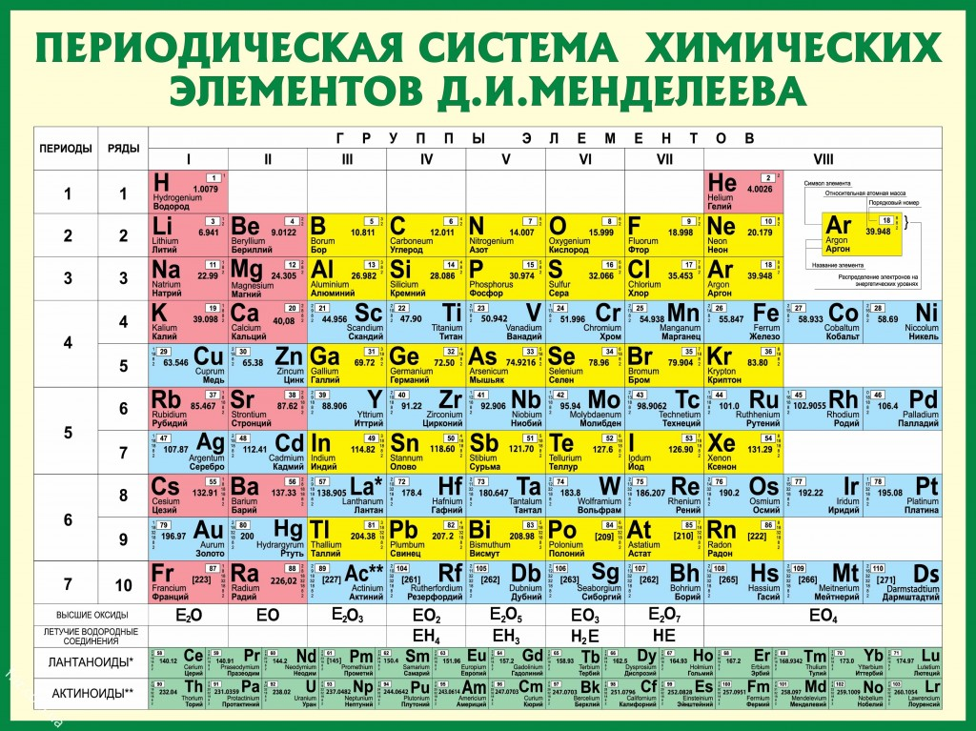
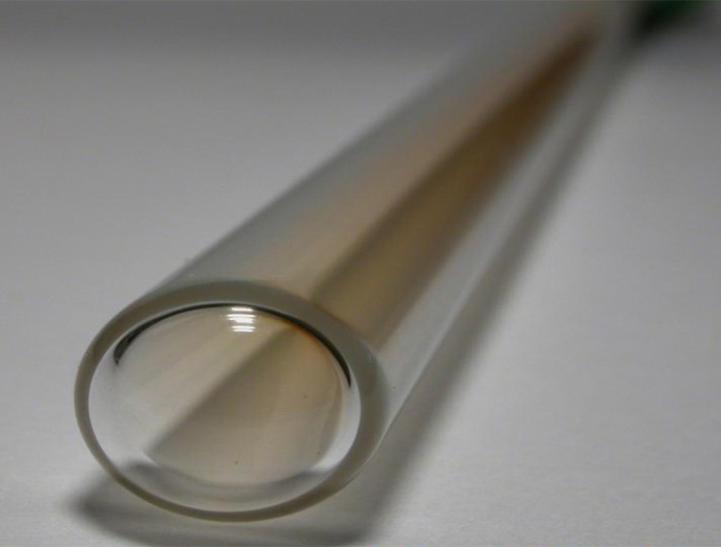
Фтор - F
ПОЛОЖЕНИЕ ГАЛОГЕНОВ В ПЕРИОДИЧЕСКОЙ ТАБЛИЦЕ
Бледно - жёлтый
газ с резким раздражающим
запахом. Очень ядовит.
Notes:
Пытались взаимосвязьвеществ

Slide 6
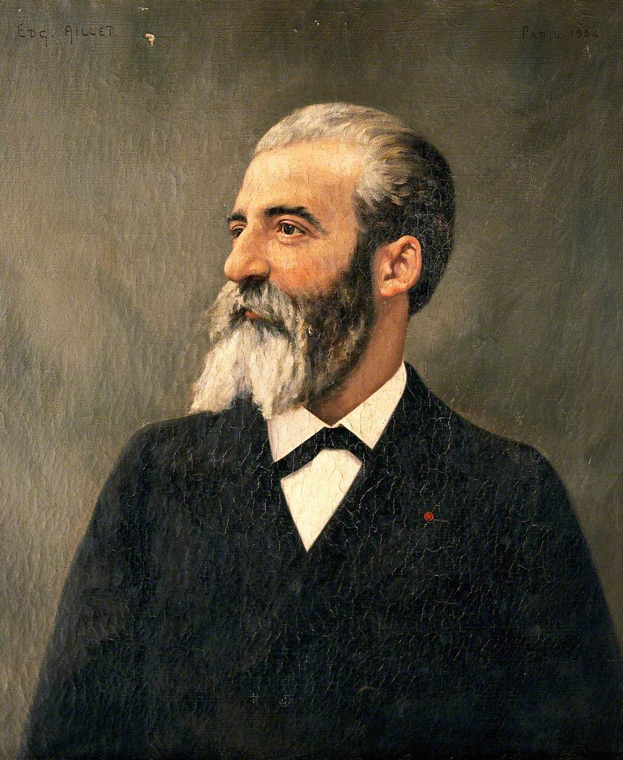
ПОЛОЖЕНИЕ ГАЛОГЕНОВ В ПЕРИОДИЧЕСКОЙ ТАБЛИЦЕ
Впервые получил фтор в свободном виде в 1886 г. химик Анри Муассан, за что был удостоен Нобелевской премии. Название «фторос» в переводе с греческого значит разрушающий, было дано из-за большой токсичности фтора.
Notes:
Пытались взаимосвязьвеществ

Slide 7
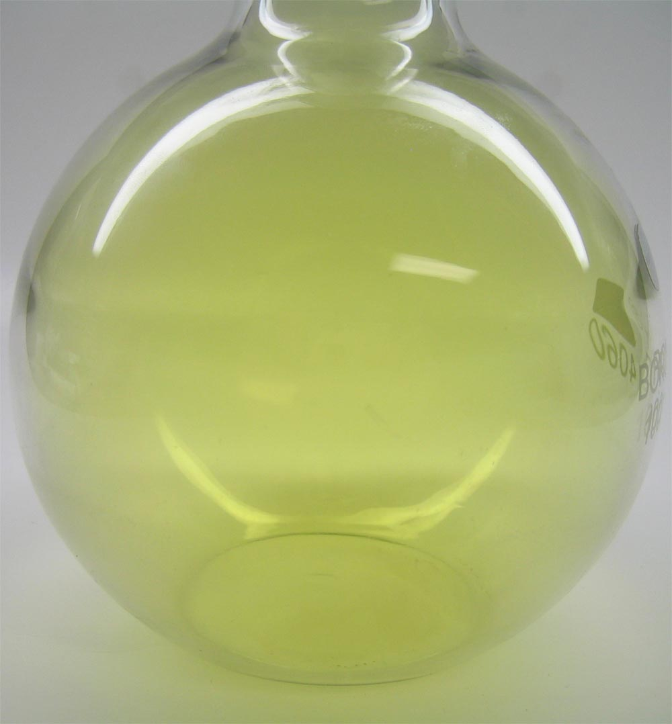
Хлор - Сl
ПОЛОЖЕНИЕ ГАЛОГЕНОВ В ПЕРИОДИЧЕСКОЙ ТАБЛИЦЕ
газ жёлто-зеленого цвета
с резким запахом.
Ядовит.
Notes:
Пытались взаимосвязьвеществ

Slide 8
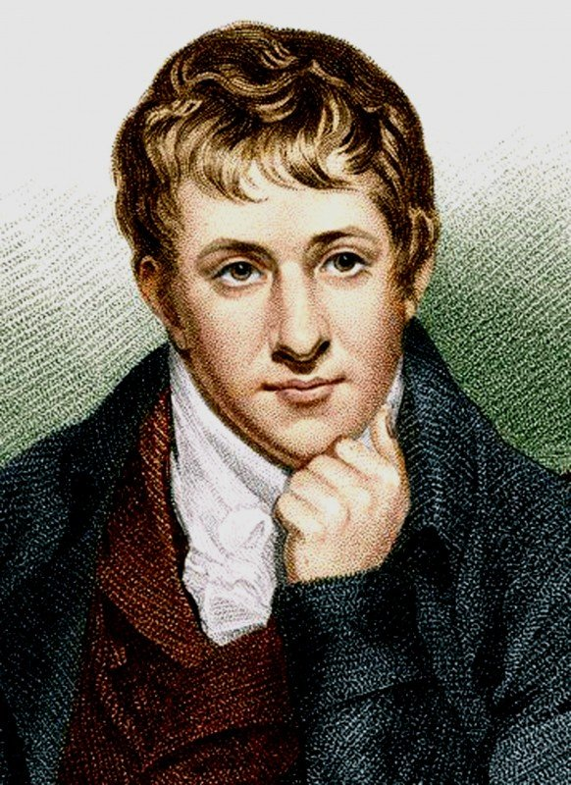
ПОЛОЖЕНИЕ ГАЛОГЕНОВ В ПЕРИОДИЧЕСКОЙ ТАБЛИЦЕ
Открыл хлор в 1774 г. шведский химик Карл Шееле.
Своё название хлор получил благодаря цвету простого вещества, в переводе с греческого «хлорос» значит жёлто-зелёный.
Notes:
Пытались взаимосвязьвеществ

Slide 9
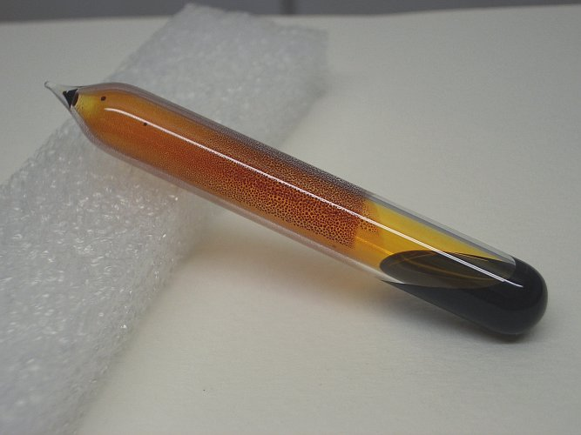
Бром - Br
ПОЛОЖЕНИЕ ГАЛОГЕНОВ В ПЕРИОДИЧЕСКОЙ ТАБЛИЦЕ
красно-бурая летучая
жидкость с резким
Неприятным запахом
Notes:
Пытались взаимосвязьвеществ

Slide 10
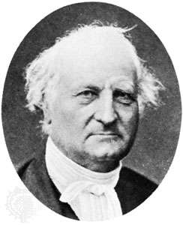
ПОЛОЖЕНИЕ ГАЛОГЕНОВ В ПЕРИОДИЧЕСКОЙ ТАБЛИЦЕ
Французский химик Антуан Жером Балар открыл бром в 1826 г.
В переводе с греческого «бромос» значит зловонный, что соответствует невыносимому запаху простого вещества брома.
Notes:
Пытались взаимосвязьвеществ

Slide 11
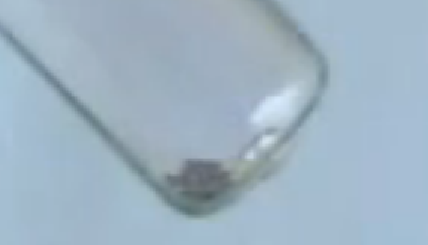
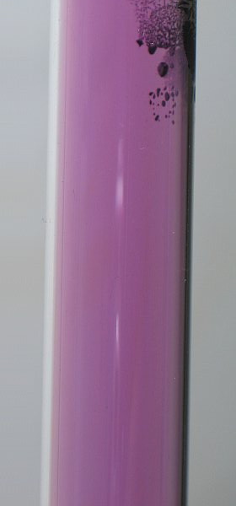
Йод - I
ПОЛОЖЕНИЕ ГАЛОГЕНОВ В ПЕРИОДИЧЕСКОЙ ТАБЛИЦЕ
Черно-серые кристаллы с металлическим блеском (пары - фиолетовые). Пары йода ядовиты и раздражают слизистые оболочки. На кожу йод оказывает прижигающее и обеззараживающее действие.
Notes:
Пытались взаимосвязьвеществ

Slide 12
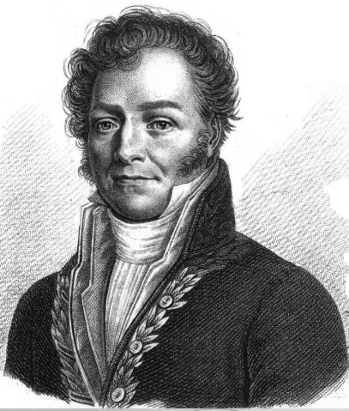
Французский химик Бернар Куртуа получил йод в 1811 г. Своё название йод получил за свою фиолетовую окраску (в переводе с греческого «иодэс» означает фиолетовый)
ПОЛОЖЕНИЕ ГАЛОГЕНОВ В ПЕРИОДИЧЕСКОЙ ТАБЛИЦЕ
Notes:
Пытались взаимосвязьвеществ

Slide 13
Нахождение галогенов в природе
ПОЛОЖЕНИЕ ГАЛОГЕНОВ В ПЕРИОДИЧЕСКОЙ ТАБЛИЦЕ
Ввиду большой реакционной способности галогенов в природе они встречаются исключительно в виде соединений.
Самыми распространенными среди галогенов являются
хлор, который составляет 0,19% от массы земной коры,
и фтор – 0,03%.
Notes:
Пытались взаимосвязьвеществ

Slide 14
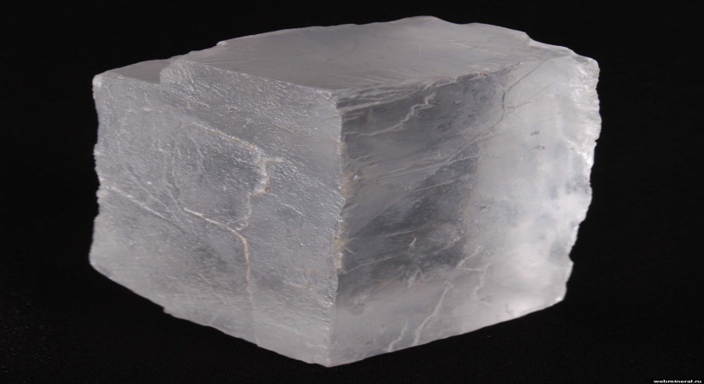
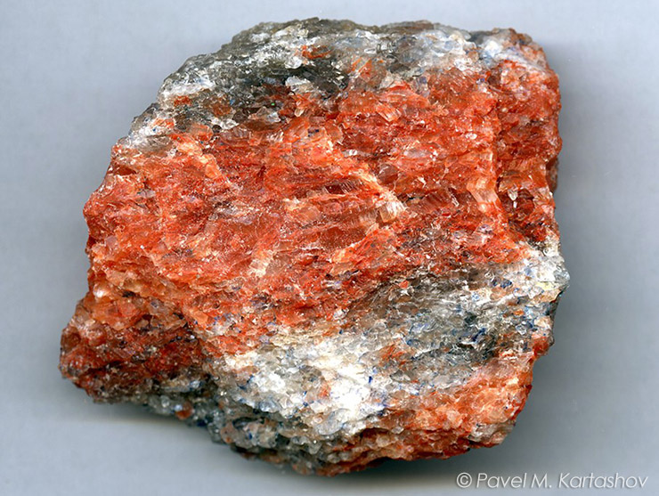
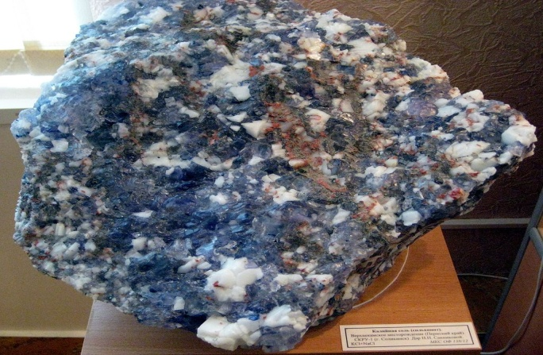
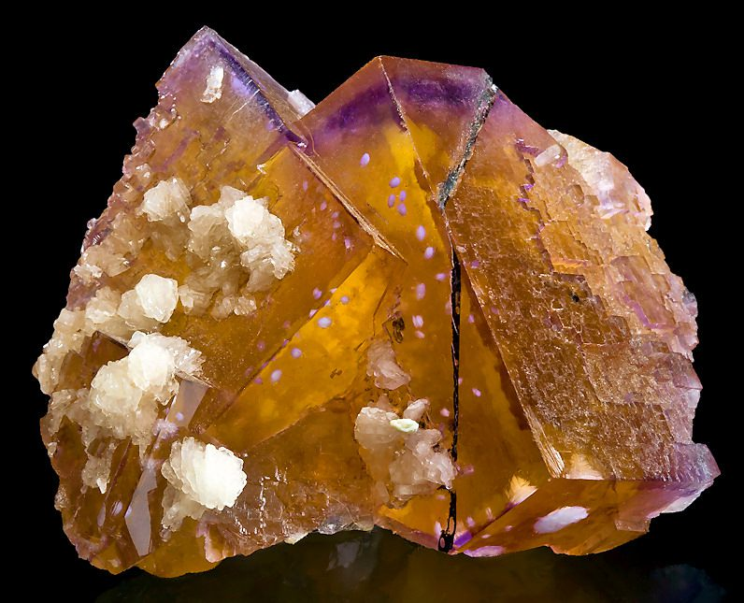
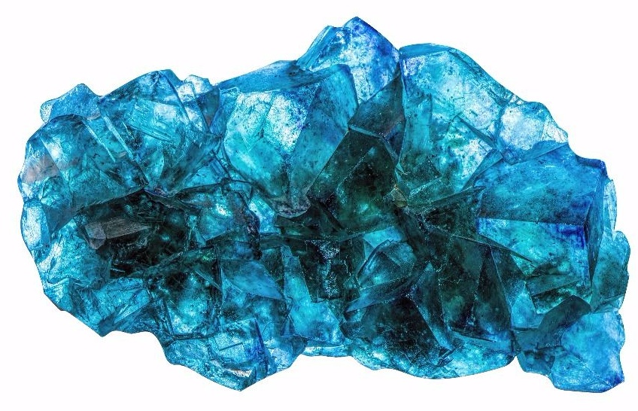
Галит NaCl
ПОЛОЖЕНИЕ ГАЛОГЕНОВ В ПЕРИОДИЧЕСКОЙ ТАБЛИЦЕ
Сильвинит
KCl·NaCl
Сильвин
KCl
Флюорит CaF₂
Флюорит CaF₂
Notes:
Пытались взаимосвязьвеществ

Slide 15
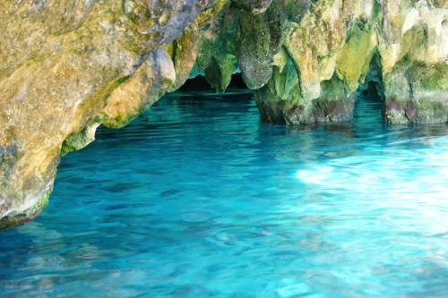
Бром и йод своих минералов не образуют. Их соединения по большей части концентрируются в морских и подземных водах, накапливаются в морских водорослях.
ПОЛОЖЕНИЕ ГАЛОГЕНОВ В ПЕРИОДИЧЕСКОЙ ТАБЛИЦЕ
Notes:
Пытались взаимосвязьвеществ

Slide 16
ПОЛОЖЕНИЕ ГАЛОГЕНОВ В ПЕРИОДИЧЕСКОЙ ТАБЛИЦЕ
Получение. В связи с тем, что в природных соединениях галогены имеют в основном отрицательную (-1) степень окисления, выделение их в свободном состоянии проводится путем окисления ионов галогенидов.
1. Фтор получают из фторид-ионов только в процессе электролиза.
2. Хлор получают из хлоридов путем электролиза растворов, содержащих хлорид-ионы, или путем воздействия на них сильными окислителями:
2K MnO₄ + 10NaCl + 8H₂SO₄ = K₂SO₄ + 5Na₂SO₄ + 2MnSO₄ + 5Cl2 + 8H₂O.
Notes:
Пытались взаимосвязьвеществ

Slide 17
ПОЛОЖЕНИЕ ГАЛОГЕНОВ В ПЕРИОДИЧЕСКОЙ ТАБЛИЦЕ
3. Бром получают из бромидов путем электролиза растворов, содержащих бромид-ионы, или путем воздействия на них сильными окислителями. Кроме того, бром можно выделить воздействуя на растворы бромидов хлором, так как хлор — более сильный окислитель, чем бром:
2K Br + Cl2 = 2KCl + Br₂
4. Йод выделяют из растворов йодидов путем их электролиза или воздействия на них сильными окислителями, в частности, хлором и бромом:
2KI + Cl₂ = 2KCl + I₂; 2KI + Br₂ = 2KBr + I₂.
Notes:
Пытались взаимосвязьвеществ

Slide 18
ПОЛОЖЕНИЕ ГАЛОГЕНОВ В ПЕРИОДИЧЕСКОЙ ТАБЛИЦЕ
Химические свойства. Радиусы атомов галогенов увеличиваются от фтора к йоду (в ряду F₂, Cl₂, Br₂, I₂). Это объясняется тем, что валентные электроны фтора притягиваются к ядру сильнее, чем электроны йода.
В ряду F₂⁰ → Cl₂⁰ → Br₂⁰ → I₂⁰:
окислительные свойства галогенов ослабевают;
химическая активность снижается;
восстановительные свойства усиливаются.
Notes:
Пытались взаимосвязьвеществ

Slide 19
ПОЛОЖЕНИЕ ГАЛОГЕНОВ В ПЕРИОДИЧЕСКОЙ ТАБЛИЦЕ
В ряду F₂⁻¹ → Cl₂⁻¹ → Br₂⁻¹ → I₂⁻¹, наоборот, химическая активность галогенов возрастает. Внешний энергетический слой этих ионов заполнен восемью электронами, они не могут присоединять электроны, а наоборот, отдают их и окисляются.
Фтор — самый активный среди галогенов . Под влиянием фтора окисляется даже кислород. При взаимодействии с водой он горит ярким пламенем:
2 H₂O + 2 F2 = 4 HF + O2.
Notes:
Пытались взаимосвязьвеществ

Slide 20
ЗАДАНИЕ ДЛЯ САМОСТОЯТЕЛЬНОЙ РАБОТЫ
1. Прочитать §22 (стр. 91 - 95)
2. Письменно ответить на вопросы 1- 4 (стр. 95)

